Slide 1

MANUFATURA - O elo perdido na estratégia corporativa
Integrantes Grupo de Trabalho:
Adriel Telles
Dieque Rocha
Eliseo Carlos Picinini
Felipe Adam
Guilherme Coelho
João Rischter
Wagner Trentini

Slide 2

MANUFATURA - O elo perdido na estratégia corporativa
SKINNER, WICKHANN – LIVRO ESTRATÉGIA DE PRODUÇÃO – 20 Artigos Clássicos Para Aumentar a Competividade da Empresa, págs. 3 à 19.

Slide 3
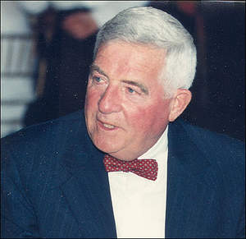
Wickhann Skinner
Em meio a uma crise na indústria automobilística americana na década de 1960 causada pela rápida evolução da indústria japonesa, devido a inserção do Sistema Toyota de Produção, um acadêmico americano procurando justificar alguns motivos que estariam levando a indústria automobilística americana a perder competitividade, acaba revolucionando o modo de tomada de estratégias.

Slide 4
Wickhann Skinner
“Um plano de longa duração para o desenvolvimento de diretrizes e estruturas operacionais consistentes que provêm instalações focalizadas para que se possa atingir objetivos limitados, porém absolutamente estratégicos. Estratégia de Manufatura é endereçada às decisões estruturais.
Estas decisões estruturais correspondem à decisões que limitam sua operação por anos - são coisas que são difíceis de mudar, como o número, o tamanho, a localização das plantas, os maiores sistemas de controle, organização e gerenciamento de recursos humanos, a seleção de equipamentos e do processo tecnológico”.

Slide 5

História
Um marco importante na área das operações estratégicas foi a segunda guerra mundial.
Após o termino da guerra alguns destes modelos foram trazidos para auxiliar nas operações das empresas.
Só no final da década de 60 a visão estratégica na área de operações deu seus primeiros passos para auxiliar os cálculos matemáticos já conhecidos.

Slide 6

História
Skinner percebeu que uma empresa não era igual a outra, ou seja, os problemas e situações eram diferentes e por isso não seria possível tomar decisões apenas com os cálculos matemáticos,
deviam pensar de forma estratégica, levando em consideração o layout das fabricas, o tempo de durações das operações e etc.

Slide 7

Manufatura nas Empresas
O autor demonstra, neste texto vários casos em que a alta direção não olha com a devida atenção questões relacionadas à manufatura da empresa e delega esta função a gestores que, muitas vezes não possuem conhecimentos e habilidades necessárias para trabalhar de forma mais adequada determinados aspectos desta área da empresa.

Slide 8
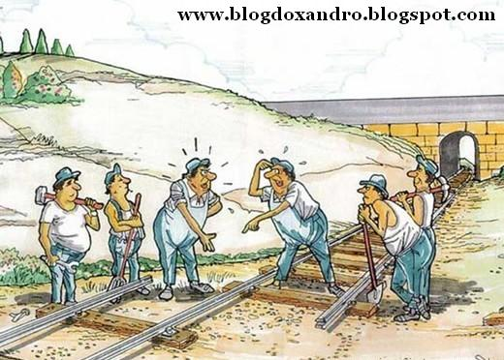
Manufatura nas Empresas
A falta de um contato mais próximo da alta direção com a área de manufatura pode muitas vezes ocasionar:
Uma falta de entendimento entre as políticas da empresa e o que é de fato realizado na prática,
entendo que a falta de comunicação e de entendimento das políticas internas e objetivos da empresa além de falta de treinamento da equipe talvez seja um dos maiores motivos de uma equipe desmotivada e conseqüente perda da mão de obra.

Slide 9

Manufatura nas Empresas
A falta de atenção com relação à área produtiva torna a empresa menos competitiva, pois muitos gestores pensam que a única preocupação que precisam ter em relação esta área é a de produzir grandes volumes ao menor custo possível.

Slide 10

Manufatura nas Empresas
Este fator fica evidente em boa parte das organizações atualmente, pois a concorrência acirrada com outras economias como a China, por exemplo, torna o custo de produção um fator cada vez mais relevante na briga por mercado.

Slide 11

Manufatura nas Empresas
É interessante observar a atualidade do texto (mesmo se tratando de um artigo de 1969) quando, na conclusão, o autor defende a ideia de que em tempos de diversidade de produtos devemos focar resultado final.

Slide 12
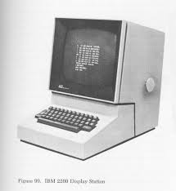

Manufatura nas Empresas
Em contrapartida, nota-se uma desconfiança do autor aos sistemas computadorizados e quanto a eficiência destes no sistema administrativo,
Observações que revelam que a redação ocorreu em tempos em que a tecnologia da informação era muito menos desenvolvida (ou quase inexistente).

Slide 13

Manufatura nas Empresas
Os cases levantados no texto são facilmente ligados com muitos problemas evidenciados até hoje na maioria das organizações,
Isso quer dizer que não estamos aprendendo muito com o tempo e que fundamentalmente as dificuldades seguem sendo as mesmas.

Slide 14
Manufatura nas Empresas
Dúvidas?

Slide 15
Manufatura nas Empresas
Obrigado!

